Slide 1


EL NO DE SATANAS.
GENESIS.3:4.
No moriréis
Esta descarada mentira ¡No moriréis!». Es decir, «Dios os ha amenazado falsamente con la muerte».
Entonces la serpiente dijo a la mujer: No moriréis;
Satanás engaño a Eva con una palabra de dos letras.
Este no fue un cambio dramático; simplemente añadió la palabra.
“NO”.
Con esta palabra Satanás engaño a Eva para que desobedeciera a Dios.
Satanás usa esta misma estrategia hoy en día también para que las personas desobedezcan a Dios.

Slide 2
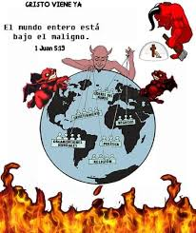

Recordemos que el mundo esta bajo el maligno.
I Juan.5:19.
Sabemos que somos de Dios, y que el mundo entero está bajo el poder del maligno.
Y ha cegado su entendimiento.
II Corintios.4:4.
en los cuales el dios de este mundo ha cegado el entendimiento de los incrédulos, para que no vean el resplandor del evangelio de la gloria de Cristo, que es la imagen de Dios.

Slide 3

Veremos el NO de Satanás para que miremos que Satanás no necesita de grandes cosas, grandes cambios para engañarnos fácilmente.
Mucha gente esta siendo engaña con esta misma palabra NO como fue engaña Eva y así pecar contra Dios.
No se deje engañar con este NO de Satanás para que no se pierde en aquel día final.
Satanás siempre te va querer engañar con este NO.

Slide 4
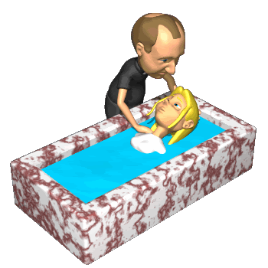
NO NECESITA SER BAUTIZADO.
El NO de Satanás que esta engañando a muchas personas, es que El dice:
Que la persona NO necesita ser bautizada para recibir el perdón de pecado y así poderse salvar.
Por eso casi todas las religiones no creen que el bautismo sea necesario para la salvación del hombre.
Pero la Biblia enseña claramente que para que Él hombre pueda ser salvo necesita bautizarse para el perdón de sus pecados.

Slide 5
Marcos.16:16.
El que creyere y fuere bautizado, será salvo; mas el que no creyere, será condenado.
Hechos.2:38.
Pedro les dijo: Arrepentíos, y bautícese cada uno de vosotros en el nombre de Jesucristo para perdón de los pecados; y recibiréis el don del Espíritu Santo.
Hechos.22:16.
Ahora, pues, ¿por qué te detienes? Levántate y bautízate, y lava tus pecados, invocando su nombre.
I Pedro.3:21.
El bautismo que corresponde a esto ahora nos salva (no quitando las inmundicias de la carne, sino como la aspiración de una buena conciencia hacia Dios) por la resurrección de Jesucristo,

Slide 6
Todos estos textos nos enseñan la importancia del bautismo para poder recibir el perdón de nuestros pecados y poder ser salvos.
Pero Satanás usando la misma mentira que uso con Eva con esta palabra NO, esta engañando a muchas almas diciendo que NO es necesario el bautismo para recibir la salvación.
No se deje engañar como se dejo engañar Eva y así perdió la gran bendición de tener la comunión con Dios en el paraíso.

Slide 7
NO HAY UN SOLO CUERPO.
Satanás usa otra vez la palabra NO para engañar a la gente que NO hay un solo cuerpo, que hay muchos cuerpos.
Pero es otra mentira de Satanás para engañar, porque las Escrituras son muy claras al decir que hay un solo cuerpo.
Efesios.4:4.
un cuerpo, y un Espíritu, como fuisteis también llamados en una misma esperanza de vuestra vocación;

Slide 8
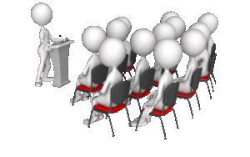
Romanos.12:5.
así nosotros, siendo muchos, somos un cuerpo en Cristo,(A) y todos miembros los unos de los otros.
I Corintios.12:12.
Porque, así como el cuerpo es uno, y tiene muchos miembros, pero todos los miembros del cuerpo, siendo muchos, son un solo cuerpo, así también Cristo.
I Corintios.12:27.
Vosotros, pues, sois el cuerpo de Cristo, y miembros cada uno en particular.

Slide 9


Colosenses.1:18.
y él es la cabeza del cuerpo que es la iglesia, él que es el principio, el primogénito de entre los muertos, para que en todo tenga la preeminencia;
Colosenses.1:24.
Ahora me gozo en lo que padezco por vosotros, y cumplo en mi carne lo que falta de las aflicciones de Cristo por su cuerpo, que es la iglesia;
Así como hay una sola cabeza que es Cristo, así solo hay un solo cuerpo que es la iglesia.
Y es en ese cuerpo, esa iglesia que damos la honra y la gloria a Dios.

Slide 10
Efesios.3:21.
a Él sea la gloria en la iglesia y en Cristo Jesús por todas las generaciones, por los siglos de los siglos. Amén.
Así como hay una sola cabeza que es Cristo, así solo hay un solo cuerpo que es la iglesia.
Y el único lugar donde podemos dar gloria a Dios.
Pero Satanás seguirá con su mentira que NO hay un solo cuerpo.

Slide 11
SEGUIR TUS EMOCIONES NO ESTA MAL.
Otras de las mentiras que Satanás esta diciendo y la gente creyendo es que NO es malo seguir tus emociones para adorar a Dios.
Pero no es verdad, no podemos seguir nuestras emociones para servir a Dios.
Las emociones no son guía fiel para servir a Dios y adorarle.
Jeremias.17:9.
Engañoso es el corazón más que todas las cosas, y perverso; ¿quién lo conocerá?

Slide 12
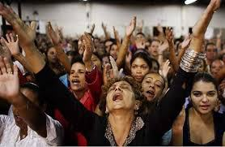
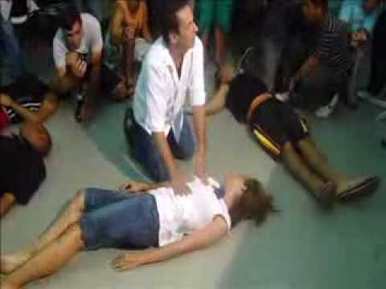
Proverbios.14:12.
Hay camino que al hombre le parece derecho; Pero su fin es camino de muerte.
Proverbios.28:26.
El que confía en su propio corazón es necio; Mas el que camina en sabiduría será librado.
Hechos.26:9.
Yo ciertamente había creído mi deber hacer muchas cosas contra el nombre de Jesús de Nazaret;
La única guía que tenemos verdadera para seguir es la palabra de Dios Escrita.

Slide 13

La fe viene por oír la palabra de Dios.
Romanos.10:17.
Así que la fe es por el oír, y el oír, por la palabra de Dios.
La palabra de Dios es lámpara para nuestros pies.
Salmos.119:105.
Lámpara es a mis pies tu palabra, Y lumbrera a mi camino.
Debemos escudriñar las escrituras.
Hechos.17:11.
Y éstos eran más nobles que los que estaban en Tesalónica, pues recibieron la palabra con toda solicitud, escudriñando cada día las Escrituras para ver si estas cosas eran así.

Slide 14

Toda la Escritura es inspirada por Dios.
II Timoteo.3:16-17.
Toda la Escritura es inspirada por Dios, y útil para enseñar, para redargüir, para corregir, para instruir en justicia,
V.17.
a fin de que el hombre de Dios sea perfecto, enteramente preparado para toda buena obra.
Dios nos ha dejado todo lo que pertenece a la vida y la piedad.
II Pedro.1:3.
Como todas las cosas que pertenecen a la vida y a la piedad nos han sido dadas por su divino poder, mediante el conocimiento de aquel que nos llamó por su gloria y excelencia,

Slide 15
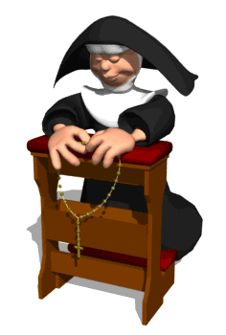
Las emociones no son guía para servir a Dios, solo la palabra de Dios es la única guía para servir y hacer su voluntad.
No se deje engañar por Satanás con NO.
No sigamos pesando que nuestras emociones nos van a salvar, al contrario, nos condenaran.
Jesús dijo:
Mateo.7:21.
No todo el que me dice: Señor, Señor, entrará en el reino de los cielos, sino el que hace la voluntad de mi Padre que está en los cielos.
Tenemos que hacer la voluntad de Dios, no nuestras emociones.

Slide 16
A DIOS NO LE IMPORTA COMO ADORE.
El otro NO que Satanás usa y que muchas personas lo han creído y lo siguen creyendo es que a Dios No le importa como Usted le adore.
Pero esto no es verdad a Dios siempre le ha interesado como le adoremos por eso El ha dejado escrito como se le debe adorar.
Si así fuera que a Dios no le importara como le adoremos ¿Entonces porque no acepto la ofrenda de Caín?.
Genesis.4:3-5.
Y aconteció andando el tiempo, que Caín trajo del fruto de la tierra una ofrenda a Jehová.

Slide 17
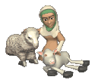
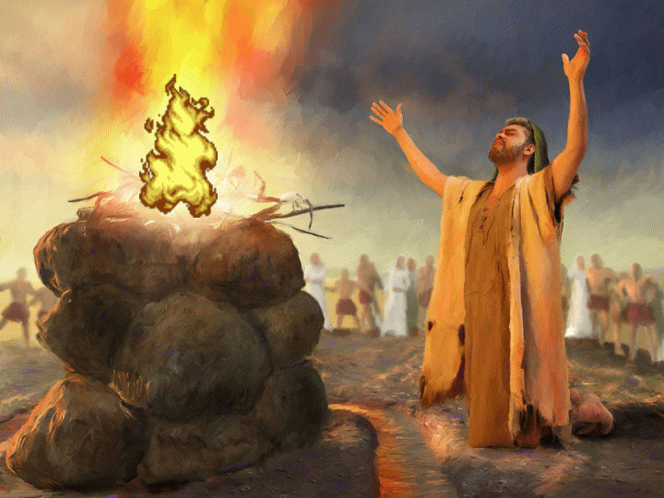
V.4.
Y Abel trajo también de los primogénitos de sus ovejas, de lo más gordo de ellas. Y miró Jehová con agrado a Abel y a su ofrenda;
V.5.
pero no miró con agrado a Caín y a la ofrenda suya. Y se ensañó Caín en gran manera, y decayó su semblante.
Aquí tenemos dos personas adorando a Dios, cada uno trajo diferente ofrenda.
¿Pero porque Dios acepto una y la otra no?

Slide 18
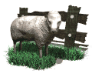
Porque Abel ofreció lo que Dios le había mandado.
Hebreos.11:4.
Por la fe Abel ofreció a Dios más excelente sacrificio que Caín, por lo cual alcanzó testimonio de que era justo, dando Dios testimonio de sus ofrendas; y muerto, aún habla por ella.
Por eso la acepto Dios, pero no así la de Caín, si a Dios no le importara como adoremos, Dios hubiera aceptado ambas adoraciones tanto la de Abel como la de Caín.

Slide 19
¿Por qué Dios ya no quería los sacrificios del pueblo en tiempo de Isaías?
Isaias.1:11.
¿Para qué me sirve, dice Jehová, la multitud de vuestros sacrificios? Hastiado estoy de holocaustos de carneros y de sebo de animales gordos; no quiero sangre de bueyes, ni de ovejas, ni de machos cabríos.
Isaias.1:13.

Slide 20
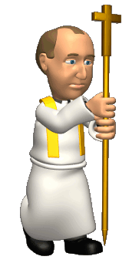
No me traigáis más vana ofrenda; el incienso me es abominación; luna nueva y día de reposo,[a] el convocar asambleas, no lo puedo sufrir; son iniquidad vuestras fiestas solemnes.
Isaias.1:15.
Cuando extendáis vuestras manos, yo esconderé de vosotros mis ojos; asimismo cuando multipliquéis la oración, yo no oiré; llenas están de sangre vuestras manos.
Malaquias.1:10.
¿Quién también hay de vosotros que cierre las puertas o alumbre mi altar de balde? Yo no tengo complacencia en vosotros, dice Jehová de los ejércitos, ni de vuestra mano aceptaré ofrenda.

Slide 21
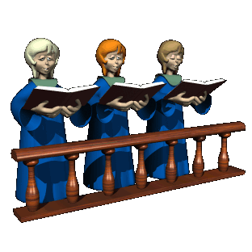
Hay adoración vana y Dios no la acepta.
Mateo.15:9.
Pues en vano me honran,
Enseñando como doctrinas, mandamientos de hombres.
Adoración por ignorancia tampoco Dios acepta esta adoración.
Hechos.17:23.
porque pasando y mirando vuestros santuarios, hallé también un altar en el cual estaba esta inscripción: AL DIOS NO CONOCIDO. Al que vosotros adoráis, pues, sin conocerle, es a quien yo os anuncio.

Slide 22

Dios solo acepta una adoración la que es en espíritu y verdad.
Juan.4:24.
Dios es Espíritu; y los que le adoran, en espíritu y en verdad es necesario que adoren.
No toda adoración es acepta por Dios, esta es una gran mentira de Satanás.
No siga creyendo esta mentira de Satanás, porque se va a condenar, Dios no acepta toda adoración.
Solo acepta una adoración y es la que Él dejo en su palabra.
En espíritu- De todo corazón y alma.
En verdad- Es de acuerdo a lo que esta escrito en su palabra el Nuevo Testamento.

Slide 23


MUCHOS NO DE SATANAS.
Satanás te dirá muchos NO.
No es malo tomar.
Proverbios.23:31.
No mires al vino cuando rojea, Cuando resplandece su color en la copa. Se entra suavemente;
Satanás te dirá no es malo fumar.
Galatas.5:21.
envidias, homicidios, borracheras, orgías, y cosas semejantes a estas; acerca de las cuales os amonesto, como ya os lo he dicho antes, que los que practican tales cosas no heredarán el reino de Dios.

Slide 24
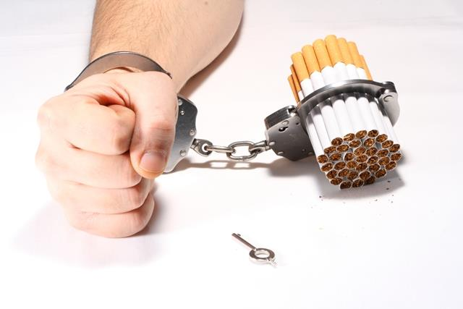
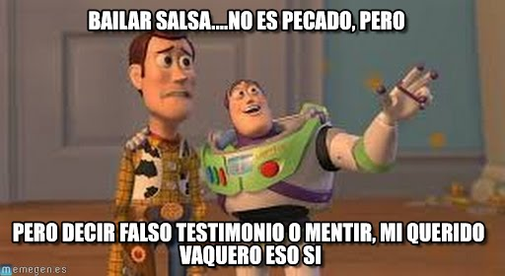
Gálatas dice: Cosas semejantes a estas. ¿El cigarro no es cosas semejantes a estas? Si es cosa semejante a estas.
Satanás te dirá NO es malo bailar.
Galatas.5:19.
Y manifiestas son las obras de la carne, que son: adulterio, fornicación, inmundicia, lascivia,
La palabra Lascivia- aselgeia (ἀσέλγεια, G766), denota exceso, licencia, ausencia de freno, indecencia, disolución. VINE.
Dios atraves de esta palabra esta prohibiendo el baile.
Esto Te Dirá Satanás

Slide 25
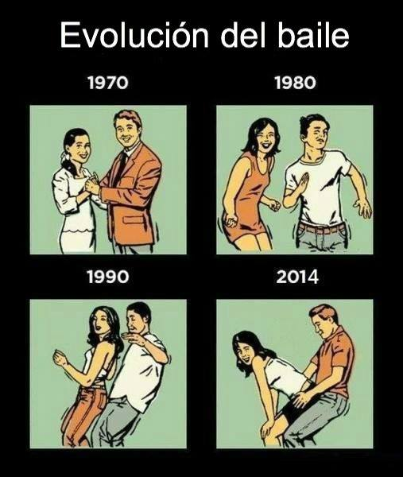

Slide 26


Satanás te dirá NO es malo mentir.
Apocalipsis.21:8.
Pero los cobardes e incrédulos, los abominables y homicidas, los fornicarios y hechiceros, los idólatras y todos los mentirosos tendrán su parte en el lago que arde con fuego y azufre, que es la muerte segunda.
Satanás te dirá NO es malo casarse hombre con hombre o mujer con mujer.
I Corintios.6:9.
¿No sabéis que los injustos no heredarán el reino de Dios? No erréis; ni los fornicarios, ni los idólatras, ni los adúlteros, ni los afeminados, ni los que se echan con varones,

Slide 27
CONCLUSIÓN:
Satanás uso una palabra para engañar a Eva NO, y sigue usando esa misma palabra para engañar a las personas.
Satanás te dirá NO:
NO necesita ser bautizado.
NO hay un solo cuerpo.
Seguir tus emociones NO es malo.
A Dios NO le importa como le adoremos.
NO es malo tomar.
NO es malo fumar.
NO Es malo bailar.
NO es malo mentir.
NO es malo casarse hombre con hombre, mujer con mujer.
Nueve NO De Satanás no se deje engañar.

Slide 28

POR SU FINA ATENCIÓN.
DIOS NOS BENDIGA A TODOS.

Slide 29
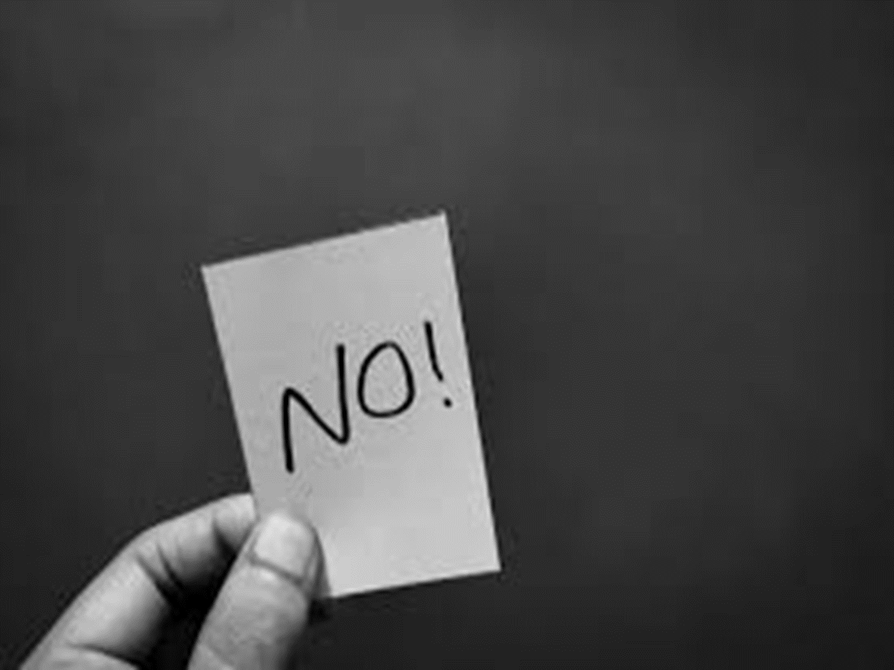
LOS NO DE DIOS.
INTRODUCCIÒN:
Satanás a usado el NO para engañar a la gente.
Pero Dios usa el NO Para salvar a las personas.
Así como Satanás usa el NO Para mentir y engañar a las personas para que crean la mentira.
Dios usa el NO Para salvar nuestras almas del engaño de Satanás.
Veremos que cuando Dios nos dice No es para nuestro provecho, nuestro beneficio, es porque El desea lo mejor para cada uno de nosotros.
Cuando Dios dice NO es porque nos esta protegiendo.

Slide 30
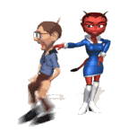
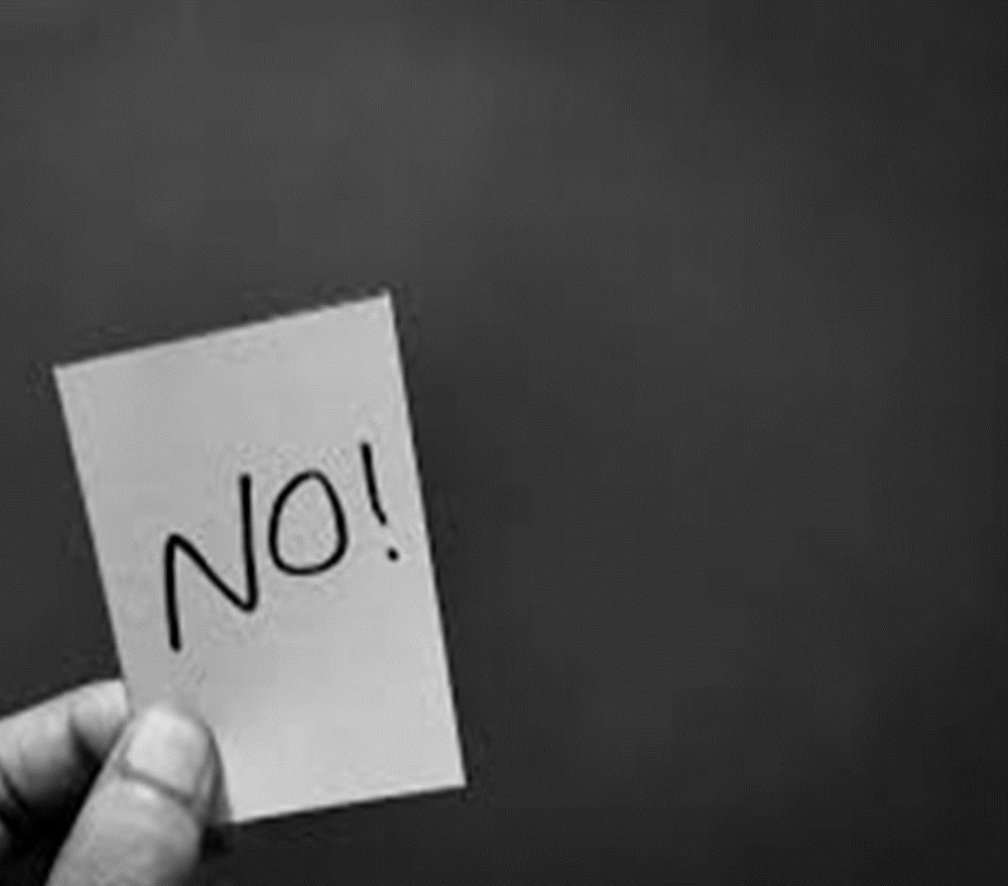
Dios nos dice NO Des oportunidad al Diablo.
Efesios.4:27.
ni deis lugar al diablo.
No debemos de darle ni la mas mínima oportunidad al diablo para no caer en sus trampas y artimañas.
NO entristecer al Espíritu Santo.
Efesios.4:30.
Y no entristezcáis al Espíritu Santo de Dios, por el cual fuisteis sellados para el día de la redención.
El NO Para no entristecer- afligir al Espíritu Santo.

Slide 31


NO Dejando de congregarnos.
Hebreos.10:25.
no dejando de congregarnos, como algunos tienen por costumbre, sino exhortándonos unos a otros, y mucho más al ver que el día se acerca.
Tenemos un NO para no dejarnos de congregar y así no pecar contra Dios.
NO matar.
Mateo.5:21.
Habéis oído que se dijo a los antepasados: "NO MATARAS" y: "Cualquiera que cometa homicidio será culpable ante la corte."

Slide 32
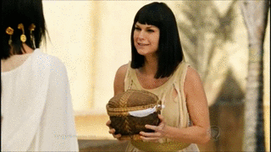
Dios nos da un NO para no cometer homicidio hacia otra persona.
NO salga de nuestra boca ninguna palabra mala.
Efesios.4:29.
No salga de vuestra boca ninguna palabra mala, sino sólo la que sea buena para edificación, según la necesidad del momento, para que imparta gracia a los que escuchan.
Dios nos prohíbe hablar palabras corrompidas vulgares.
No debemos hacerlo.

Slide 33
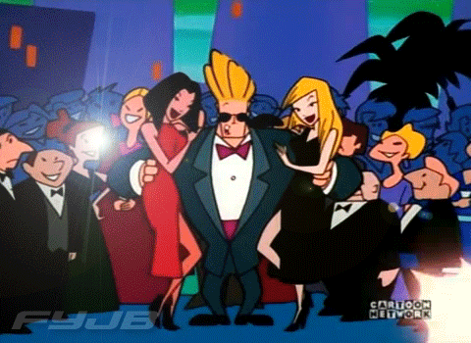
NO amar este mundo.
I Juan.2:15.
No améis al mundo ni las cosas que están en el mundo. Si alguno ama al mundo, el amor del Padre no está en él.
No tenemos porque amar este mundo Dios nos prohíbe que amemos este mundo.
NO adaptarnos a este mundo.
Romanos.12:2.
Y no os adaptéis a este mundo, sino transformaos mediante la renovación de vuestra mente, para que verifiquéis cuál es la voluntad de Dios: lo que es bueno, aceptable y perfecto.

Slide 34
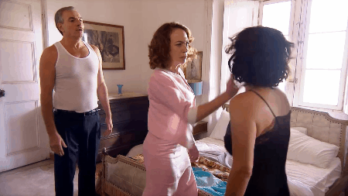
No tenemos porque moldearnos a este mundo.
NO cometer adulterio ni codiciar la mujer de su prójimo.
Mateo.5:27-28.
Habéis oído que se dijo: "NO COMETERAS ADULTERIO."
V.28.
Pero yo os digo que todo el que mire a una mujer para codiciarla ya cometió adulterio con ella en su corazón.
No tenemos que cometer ni el apto mismo del adulterio ni en nuestra mente.

Slide 35
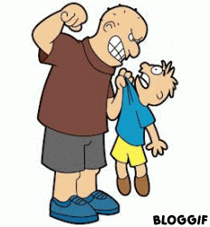
NO pagar mal por mal.
Romanos.12:17.
Nunca paguéis a nadie mal por mal. Respetad lo bueno delante de todos los hombres.
No tenemos porque pagar mal por mal a nadie, sea quien sea nunca debemos hacerlo hermano.
NO maldecir a nadie.
Romanos.12:14.
Bendecid a los que os persiguen; bendecid, y no maldigáis.
No tenemos porque maldecir a nadie.

Slide 36
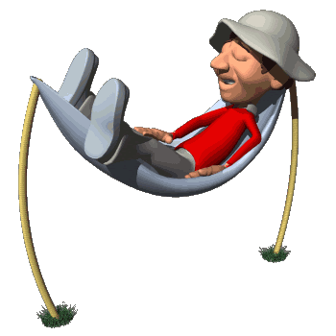
Dios nos ha dado la lengua para bendecir y no para maldecir a nadie.
NO ser perezosos.
Romanos.12:11.
no seáis perezosos en lo que requiere diligencia; fervientes en espíritu, sirviendo al Señor,
La pereza es uno de los mayores obstáculos que hace que la obra no crezca.
Por eso Dios No quiere que seamos perezosos, sino diligentes en todo y mas para la obra del Señor.

Slide 37

NO ser altivos.
Romanos.12:16.
tened el mismo sentir unos con otros; no seáis altivos en vuestro pensar, sino condescendiendo con los humildes. No seáis sabios en vuestra propia opinión.
No tenemos que ser altivos, es para nuestro provecho por que Dios esta en contra de todo altivo arrogante.
NO debemos ser vencidos por el mal.
Romanos.12:21.

Slide 38

No seas vencido por el mal, sino vence con el bien el mal.
Nunca debemos ser vencidos por el mal.
Como hijos de Dios debemos siempre pensar y actuar en todo lo bueno.
Nunca en lo malo.
NO poner las miras en las cosas de la tierra.
Colosenses.3:2.
Poned la mira en las cosas de arriba, no en las de la tierra.
Nuestra mirada debe estar en el cielo donde tenemos nuestro tesoro.

Slide 39
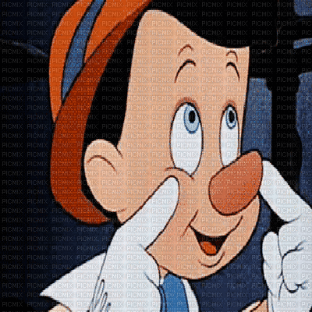
NO mentir.
Colosenses.3:9.
No mintáis los unos a los otros, puesto que habéis desechado al viejo hombre con sus malos hábitos,
No debemos de usar la mentira para nada la mentira nos identifica con el diablo no con Dios.
La mentira no nos llevara a la vida eterna sino a la condenación.
NO andar en compañía comunión con ninguno que sea hermano infiel.
I Corintios.5:11.

Slide 40

Sino que en efecto os escribí que no anduvierais en compañía de ninguno que, llamándose hermano, es una persona inmoral, o avaro, o idólatra, o difamador, o borracho, o estafador; con ése, ni siquiera comáis.
La comunión y compañía debe ser solo con los hermanos fieles.
NO nos debemos dejar de engañar.
Galatas.6:7.
No os dejéis engañar, de Dios nadie se burla; pues todo lo que el hombre siembre, eso también segará.

Slide 41

NO pecar.
I Juan.2:1.
Hijitos míos, os escribo estas cosas para que no pequéis. Y si alguno peca, Abogado tenemos para con el Padre, a Jesucristo el justo.
La Biblia fue escrita para que no pequemos no es el deseo de Dios que sus hijos pequen.
NO embriagarnos con vino.
Efesios.5:18.
Y no os embriaguéis con vino, en lo cual hay disolución, sino sed llenos del Espíritu,

Slide 42
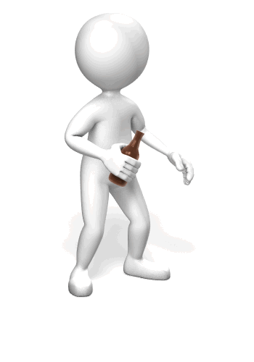
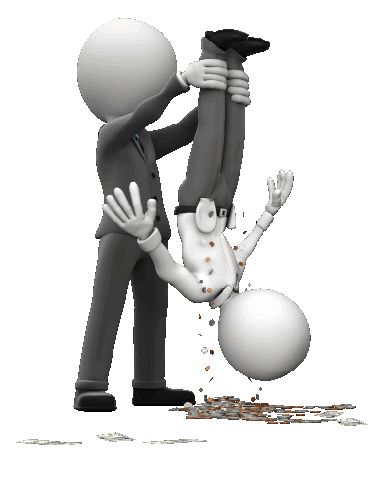
Nunca debemos de embriagarnos con el vino, el tomar licor no es bueno delante de Dios, El no desea que tomemos vino.
NO debemos de deber nada a nadie.
Romanos.13:8.
No debáis a nadie nada, sino el amaros unos a otros; porque el que ama a su prójimo, ha cumplido la ley.
Dios no desea que vivamos endeudados, no es El deseo de Dios.
Dios quiere que estemos libres de deudas.

Slide 43
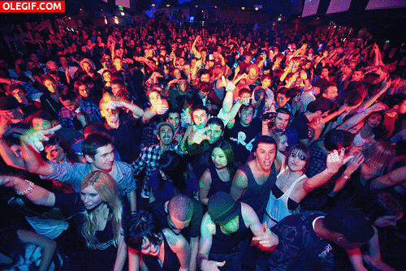
NO andar en orgias.
Romanos.13:13.
Andemos decentemente, como de día, no en orgías y borracheras, no en promiscuidad sexual y lujurias, no en pleitos y envidias;
Dios no desea que andemos- Caminemos- Vivimos.
En Orgias- komos (κω̂μος, G2970), orgía, desenfreno,
Borracheras.
Pecados sexuales.
Pleitos.

Slide 44
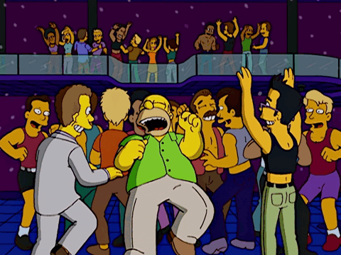

Envidia.
¿Qué tiene un cristiano que ver con fiestas desenfrenadas, borracheras, orgías sexuales, viles excesos o siquiera con la maledicencia o la envidia?
Nada.
NO amar de palabras.
I Juan.3:18.
Hijos, no amemos de palabra ni de lengua, sino de hecho y en verdad.
Lamentablemente muchos solo hemos aprendido amar de palabras y no en hecho y verdad.

Slide 45
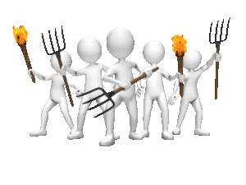
No debemos de amar de palabra eso no agrada a Dios.
El amor es de acción.
NO debemos participar de las obras estériles de las tinieblas.
Efesios.5:11.
Y no participéis en las obras estériles de las tinieblas, sino más bien, desenmascaradlas;
Dios no desea que participemos tengamos comunión con las tinieblas en ningún sentido.
NO olvidarnos de la hospitalidad.
Hebreos.13:2.

Slide 46
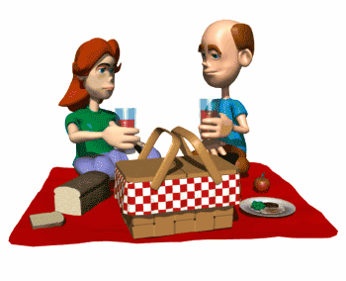
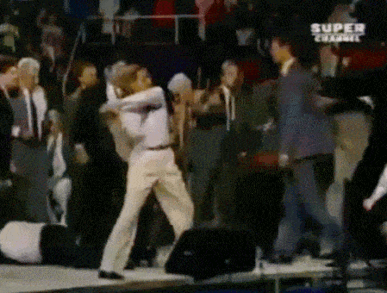
No os olvidéis de mostrar hospitalidad, porque por ella algunos, sin saberlo, hospedaron ángeles.
Dios no desea que nos olvidemos de la hospitalidad es algo que siempre debemos de mostrar.
NO nos debemos dejar de llevar por doctrinas extrañas.
Hebreos.13:9.
No os dejéis llevar por doctrinas diversas y extrañas, porque buena cosa es para el corazón el ser fortalecido con la gracia, no con alimentos, de los que no recibieron beneficio los que de ellos se ocupaban.

Slide 47
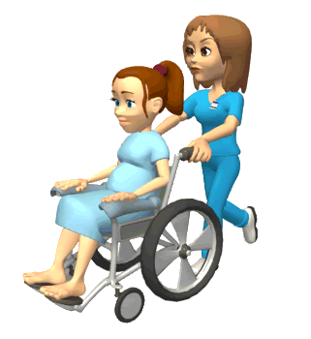
NO nos cansemos de hacer el bien.
Galatas.6:9.
Y no nos cansemos de hacer el bien, pues a su tiempo, si no nos cansamos, segaremos.
No debemos de cansarnos de hacer siempre el bien, aunque los demás hagan el mal.
NO entrar en tentación.
Mateo.26:41.
Velad y orad para que no entréis en tentación; el espíritu está dispuesto, pero la carne es débil.

Slide 48
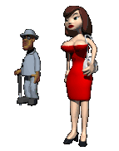

Jesús nos advierte a no entrar a la tentación ni siquiera buscarla.
Pero Satanás te dirá que busques y entres a la tentación para probar tu fe.
NO hagamos tesoros en la tierra.
Mateo.6:19.
No os acumuléis tesoros en la tierra, donde la polilla y la herrumbre destruyen, y donde ladrones penetran y roban;
Jesús no desea que sus discípulos hagamos tesoros aquí en la tierra.

Slide 49
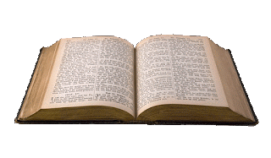
NO solo de pan vivirá el hombre.
Mateo.4:4.
Pero El respondiendo, dijo: Escrito está: "NO SOLO DE PAN VIVIRA EL HOMBRE, SINO DE TODA PALABRA QUE SALE DE LA BOCA DE DIOS."
El alma no se alimenta con la comida física, el alma necesita del alimento espiritual la palabra de Dios.
NO ir mas allá de lo que esta escrito.
I Corintios.4:6.

Slide 50
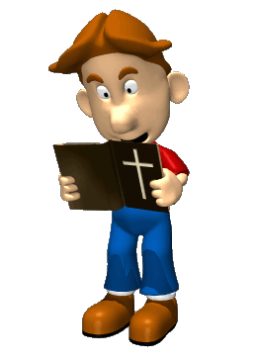
Esto, hermanos, lo he aplicado en sentido figurado a mí mismo y a Apolos por amor a vosotros, para que en nosotros aprendáis a no sobrepasar lo que está escrito, para que ninguno de vosotros se vuelva arrogante a favor del uno contra el otro.
Ir o traspasar lo que Dios nos ha dejado atraves de su palabra es pecar.
NO prometer lo que no vamos a cumplir.
Eclesiastes.5:5.
Es mejor que no hagas votos, a que hagas votos y no los cumplas.

Slide 51

NO nos apresuremos a hacer votos promesas.
Eclesiastes.5:2.
No te des prisa en hablar, ni se apresure tu corazón a proferir palabra delante de Dios. Porque Dios está en el cielo y tú en la tierra; por tanto sean pocas tus palabras.
Mejor que nuestro si sea si y nuestro no sea no.
Mateo.5:37.
Antes bien, sea vuestro hablar: "Sí, sí" o "No, no"; y lo que es más de esto, procede del mal.

Slide 52
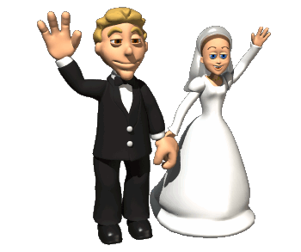
NO privarse el uno al otro.
I Corintios.7:5.
No os privéis el uno del otro, excepto de común acuerdo y por cierto tiempo, para dedicaros a la oración; volved después a juntaros a fin de que Satanás no os tiente por causa de vuestra falta de dominio propio.
Dios no desea que los matrimonios dejen su compromiso que tiene como pareja.
Ambos tienen que cumplir su deseo.

Slide 53

NO dejar abandonar su pareja.
I Corintios.7:10.
A los casados instruyo, no yo, sino el Señor: que la mujer no debe dejar al marido
Dios no desea que nadie se separe que nadie deje a su pareja no es el deseo de Dios.
Satanás desea que te separes que dejes a tu pareja te cases con otra y estés en adulterio.
No caigas en la mentira de Satanás El quiere ver destruido tu matrimonio.
Dios No.

Slide 54


NO asociarnos con el hombre violento.
Proverbios.22:24.
No te asocies con el hombre iracundo; ni andes con el hombre violento,
Dios nos advierte que no tengamos compañerismos con la persona violenta iracunda.
NO salir de fiador de nadie.
Proverbios.22:26.
No estés entre los que dan fianzas, entre los que salen de fiadores de préstamos.
Dios nos advierte que no salgamos de fiador.

Slide 55
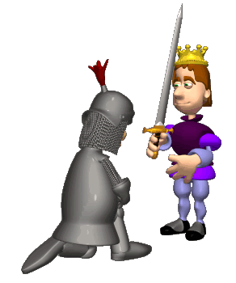
NO debemos de retroceder.
Hebreos.10:39.
Pero nosotros no somos de los que retroceden para perdición, sino de los que tienen fe para la preservación del alma.
Jesús no desea que retrocedamos porque nos vamos a perder eternamente.
El desea y quiere que sigamos perseverando para que ganemos nuestras almas en aquel día final.
¿De cuales esta siendo Usted?
¿De los que retroceden?
¿De los que siguen adelante?

Slide 56
CONCLUSIÒN:
Dios en su palabra nos advierte con muchos NO que nos ayudan para no caer en el error y las mentiras de Satanás.
Los NO de Dios son para nuestro beneficio para que salvemos nuestra alma.
Los NO de satanás son para nuestra perdición, para nuestra condenación.
Dios desea que nos apartemos de todo lo malo que nos condena que nos llevara a la condenación.
Los NO de Dios nos benefician en toda nuestra vida espiritual.
Aceptemos y cumplamos fielmente los NO de Dios y desechemos los NO de satanás.

Slide 57

DIOS NOS BENDIGA A TODOS.

